Slide 1
Тема.Пути достижения биологического прогресса, основные закономерности эволюции: дивергенция, конвергенция, параллелизм.
Учитель: Щелчкова Татьяна Михайловна

Slide 4
Эволюционная форма групп живых организмов делится на дивергенцию, конвергенцию, параллелизм.

Slide 5
Дивергенция — расхождение признаков внутри вида, которое приводит к образованию новых группировок особей. Чем больше различаются живые организмы по строению, способу существования, тем больше расходятся они на более разнообразные пространства

Slide 6
Ч. Дарвин определил, что в природе на участке в 1 м2 встречается до 20 видов растений, принадлежащих к 18 родам и 8 семействам. В процессе дивергенции от зачинающейся популяции расходятся как бы ветви дерева нескольких форм.

Slide 7
Например, можно назвать семь видов оленей, сформировавшихся в результате дивергенции: пятнистый олень, марал,
северный олень, лось, косуля, лань, кабарга
В результате дивергенции популяция одного вида подразделяется на подвиды. Подвид, образовавшийся под действием естественного отбора, по признакам наследственного изменения превращается в вид.

Slide 8
Многообразие видов оленей, возникших в результате дивергенции: 1 — пятнистый олень; 2 — марал; 3 — лань; 4 — северный олень; 5 — лось; 6' — косуля; 7 — кабарга

Slide 9
Под действием естественного отбора в бесконечном ряду поколений одни формы выживают, другие вымирают. Процессы вымирания и дивергенции тесно связаны между собой. Наиболее расходящиеся по признакам формы обладают большими возможностями оставлять плодовитое потомство и выживать в процессе естественного отбора, так как они меньше конкурируют между собой, чем промежуточные, которые постепенно редеют и вымирают.

Slide 11
Сходство и строения гомологичных органов заметно не всегда.
Например: легкие земноводных и плавательный пузырь рыб являются гомологичными органами

Slide 16
Аналогичные органы как результат конвергенции.
Конвергенция - процесс формирования сходных признаков у неродственных групп
организмов.
Причина конвергенции - одинаковые условия существования , которые определяют – сходство формы тела и конечностей.

Slide 18
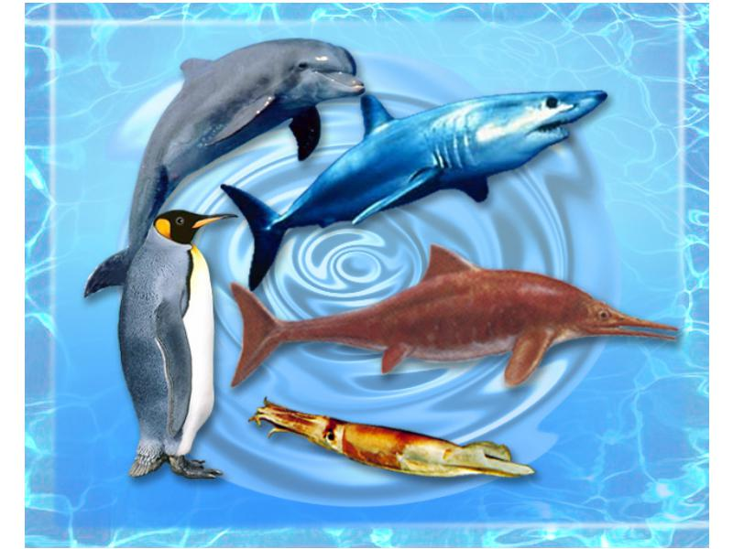
Конвергенция — приобретение сходных признаков у различных, неродственных групп. Например, у акулы (класс рыб), ихтиозавров (класс пресмыкающихся), дельфинов (класс млекопитающих) формы тела сходны. Это связано с тем, что у них одинаковые среда обитания (вода) и условия жизни. Хамелеон и лазающая агама, относящиеся к разным подотрядам, внешне очень похожи. Сходство различных систематических групп обусловлено жизнью в сходной среде обитания.

Slide 21
Параллелизм (греч. parallelos — "рядом идущий") — эволюционное развитие генетически близких групп, заключающееся в независимом приобретении ими сходных черт строения на основании особенностей, унаследованных от общих предков. Параллелизм широко распространен среди различных групп организмов в процессе их исторического развития (филогенеза).

Slide 22
Например, приспособление к водному образу жизни в эволюции ластоногих развивалось в трех направлениях. У китообразных и ластоногих (моржи, ушастые и настоящие тюлени) в результате перехода к водному образу жизни, независимо друг от друга, появилось приспособление к воде — ласты.
Сходство в параллелизме указывает на единство происхождения организмов и наличие сходных условий существования.

Slide 23
Преобразование передних крыльев у многих групп крылатых насекомых в надкрылья

Slide 25
развитие у кистеперых рыб признаков земноводных, возникновение признаков млекопитающих у зверозубых ящериц и т. д.

Slide 27
Эволюция — необратимый процесс. У каждого организма, приспособленного к новым условиям, измененный орган исчезает. Вернувшись в прежнюю среду обитания, исчезнувший орган не восстанавливается. Еще Ч. Дарвин писал о необратимости эволюции: "Если даже среда обитания полностью повторяется, то вид никогда не может вернуться к прежнему состоянию". Например, дельфины, киты никогда не становились рыбами. При переходе наземных животных в водную среду конвергентно изменяются конечности — при этом конвергенция участвует лишь в изменении внешнего строения органов

Slide 28
Во внутреннем строении плавников дельфина, кита сохранены признаки пятипалой конечности млекопитающих. Так как мутация приводит к обновлению генофонда популяции, она никогда не повторяет генофонд прошлого поколения. Так, если на каком-то этапе от примитивных земноводных возникли пресмыкающиеся, то пресмыкающиеся не могут вновь дать начало земноводным

Slide 29
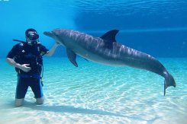

Slide 30
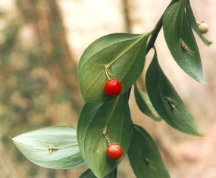
На стебле вечнозеленого кустарника — иглицы имеются блестящие толстые листья. На самом деле это видоизмененные ветви. Настоящие чешуевидные листья располагаются в центральной части этих видоизмененных стеблей. Ранней весной из пазухи чешуек появляются цветы, из которых в дальнейшем развиваются плоды.

